Slide 1
Первоцвіти моєї Землі.
Мета: спрямовувати школярів на вивчення навколишнього світу; заохочувати до збереження первоцвітів, до природоохоронної роботи; виховувати любов до природи рідного краю, дбайливе ставлення до рідкісних рослин.
https://m.youtube.com/watch?v=bpBXSgM3eW0
Підготувала:
Євгенія Малінська

Slide 4
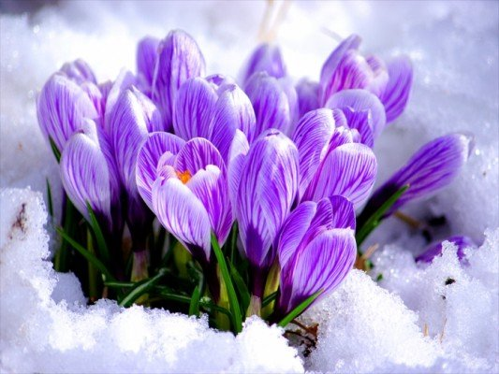
Первоцвіти називають першою усмішкою весни. Саме вони, ніжні й тендітні, першими відчувають приємні промінчики весняного сонечка.

Slide 5
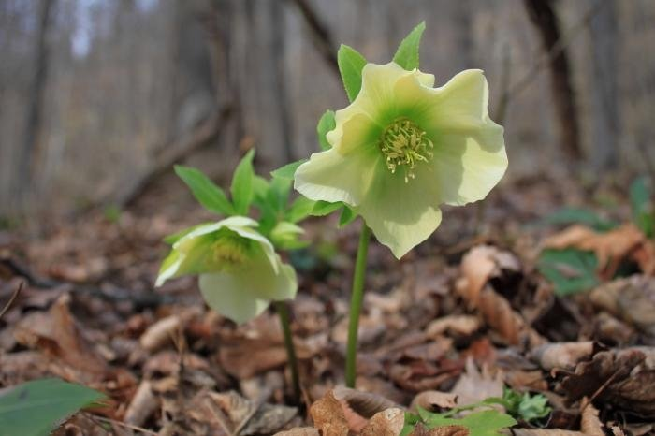
Зозулені черевички справжні. Яка незвичайна ця квітка! Недаремно вона вважається однією з найкрасивіших орхідей України.

Slide 6
Відгадування загадок про первоцвіти
1. Я перший розцвітаю серед гаю
і білий, наче сніг, я колір маю. Хто я? Відгадайте!
Ви мене не ображайте,
Не зривайте, не топчіть.
Хочу довго-довго жить. То хто ж я?
2. Я найперша розквітаю
Синім цвітом серед гаю.
Відгадайте, що за квітка?
Бо мене не стане влітку.

Slide 9
